Slide 2




Slide 3
PRESENTATION DES MEMBRES DU GROUPE
E-INNOVATION
1
Tioté Sarah Habiba
2
Komara Mahan Aichatou
3
Coulibaly Tchandjoho Kader Charles

Slide 4
THEME :
MISE EN PLACE D’UN ASSISTANT DE PAIEMENT ELECTRONIQUE SUR MESSENGER

Slide 5
SOMMAIRE
INTRODUCTION
PRESENTATION DES PROBLEMES
PRESENTATION DE LA SOLUTION ET DES AVANTAGES
ETUDE TECHNIQUE
PRESENTATION ET SIMULATION DU SYSEME INTELLIGENT(SISSI )
CONTRAINTES
CONCLUSION

Slide 6

INTRODUCTION
INTRODUCTION

Slide 7
PRESENTATION DES PROBLEMES
-Perte de temps
-Perte d’argent
-Erreur de transaction

Slide 8
PRESENTATION DES SOLUTION ET DES AVANTAGES
-Gain de temps
-Evite les fausses manipulations
-Gain d’argent
-Nouvel expérience
-Moins d’ arnaque

Slide 9

SISSI

Slide 10





ETUDE TECHNIQUE

Slide 11

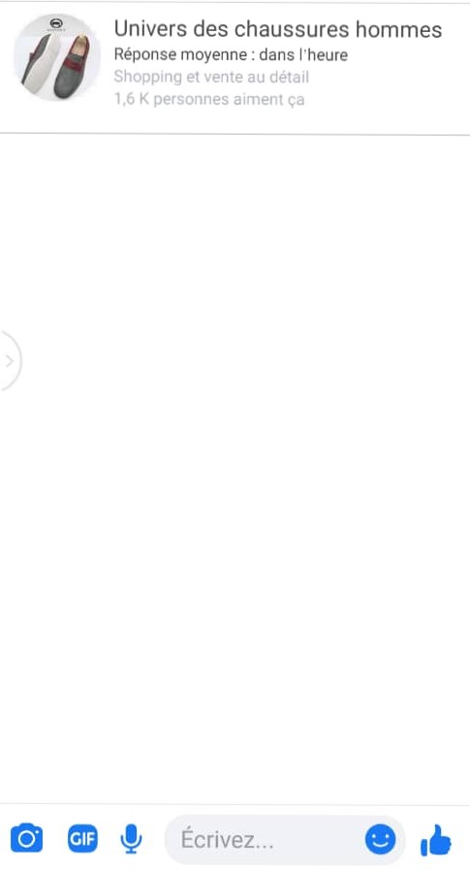
FONCTIONNEMENT ET SIMULATION DU SYSTÈME INTELLIGENT
-aller sur Messenger
-Lancer SISSI
-Interagir avec SISSI
-Validation de la commande

Slide 12
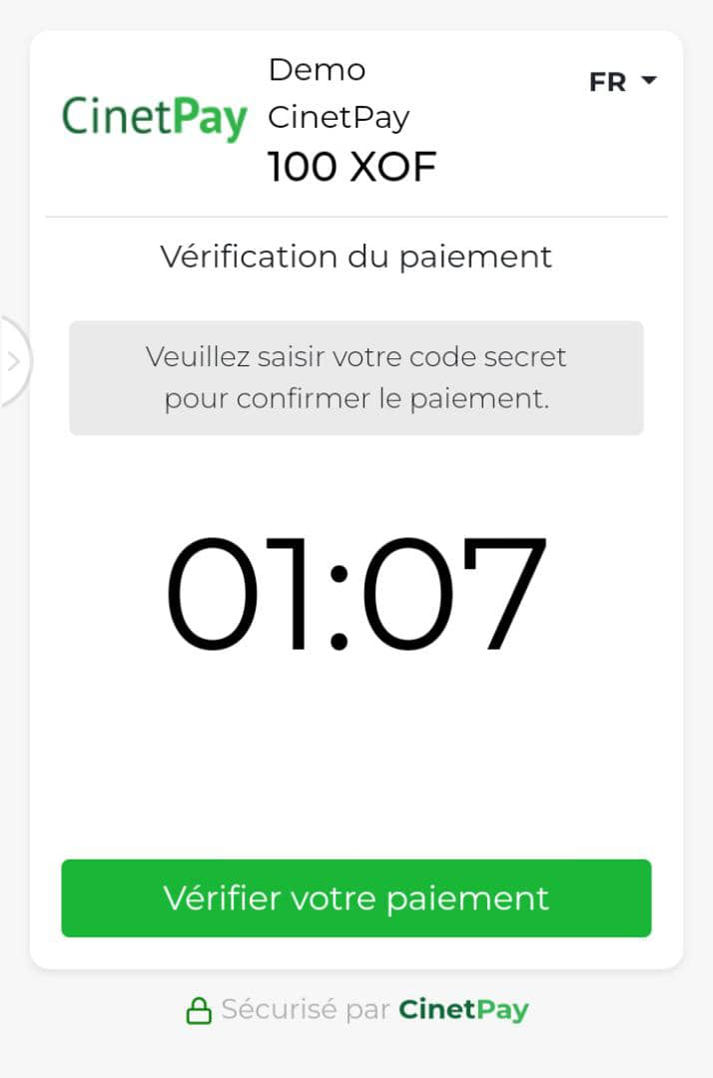

Slide 13
SIMULATION

Slide 14
CONTRAINTES
-La voix de l’utilisateur
-inexistence d’une assistance vocale sur Messenger
-la non prise en compte de l’intelligence artificiel (IA)
-ouverture sur cinetpay

Slide 15

CONCLUSION

Slide 16

MERCI POUR VOTRE ATTENTION

